Slide 1
Solarity System
Отбор Прахосмукачка

Slide 2

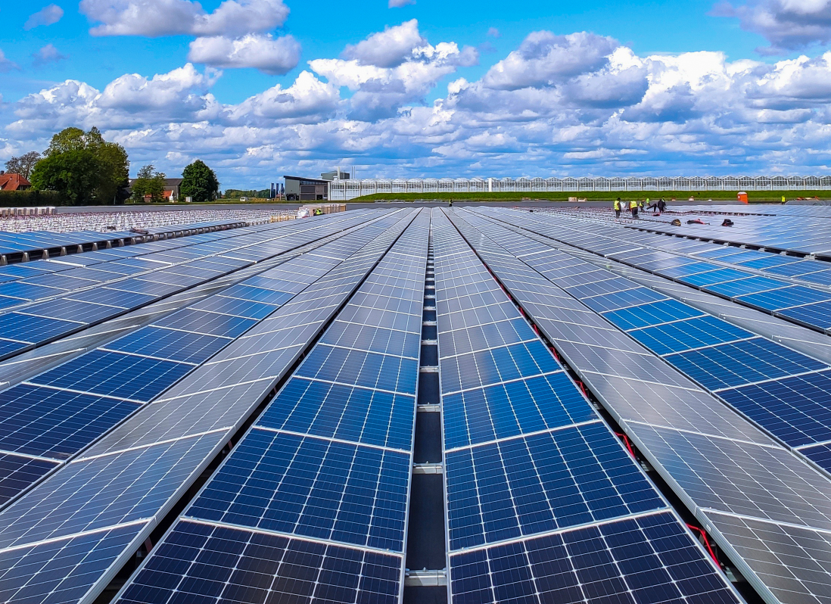
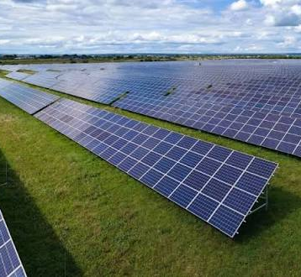
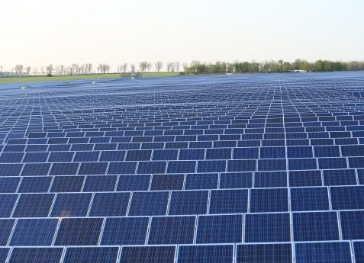
ПРОБЛЕМЪТ
Загубите на енергия по време на облачност могат да до 80%

Slide 3
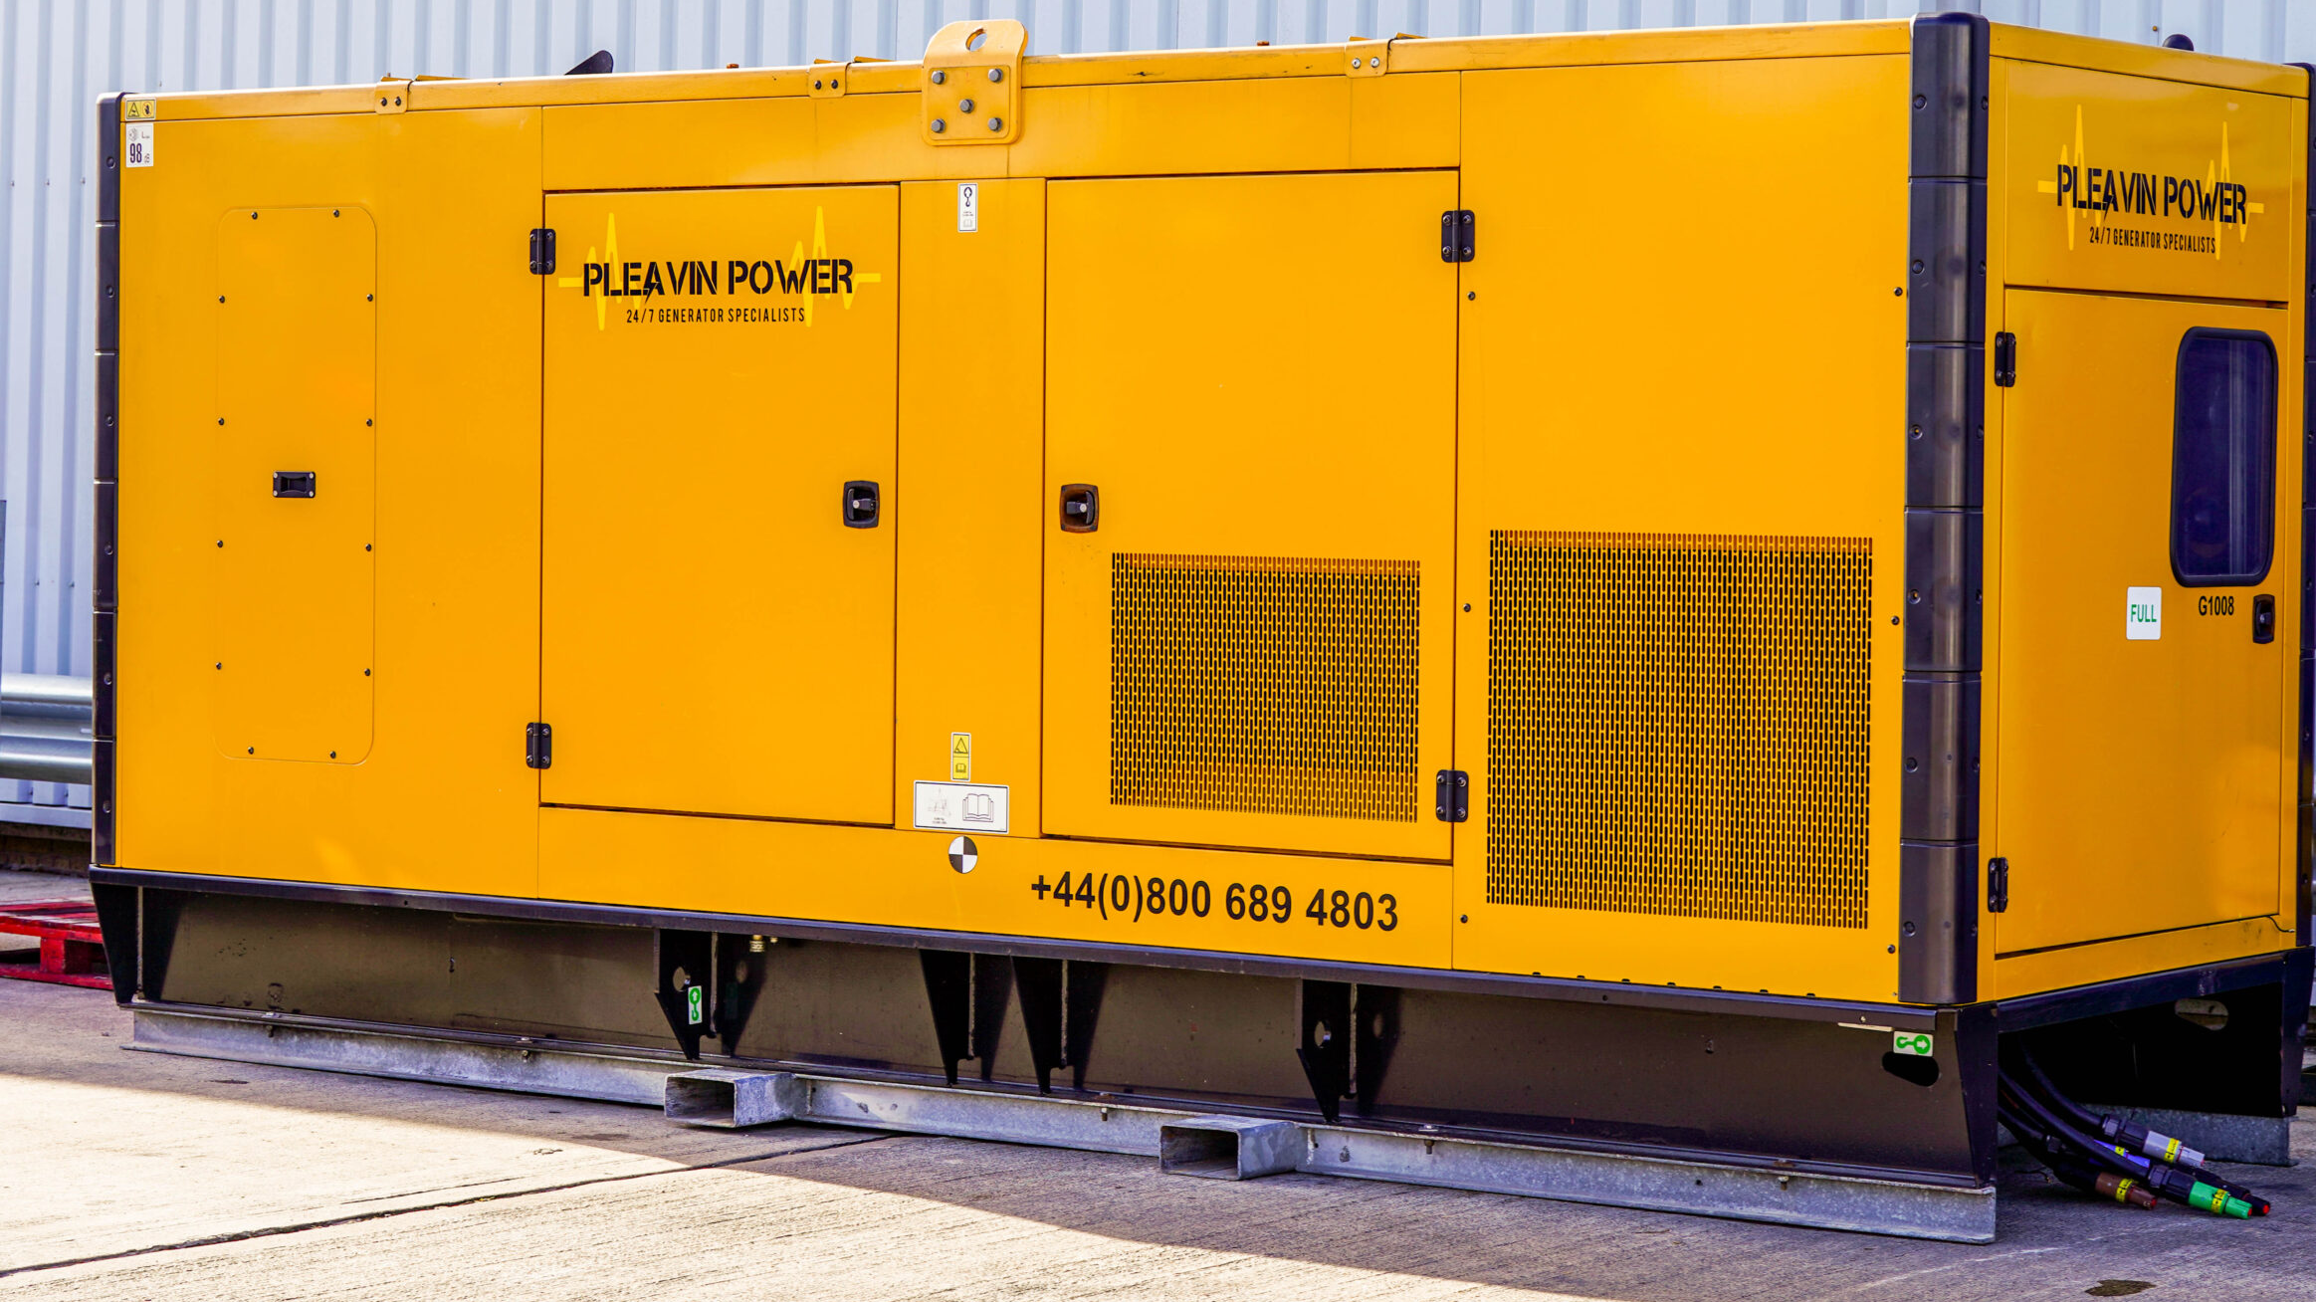
Проблем 1
Бавно включване на back-up системи
Ползването на горива постоянно за да се предотвратяват загуби.

Slide 4
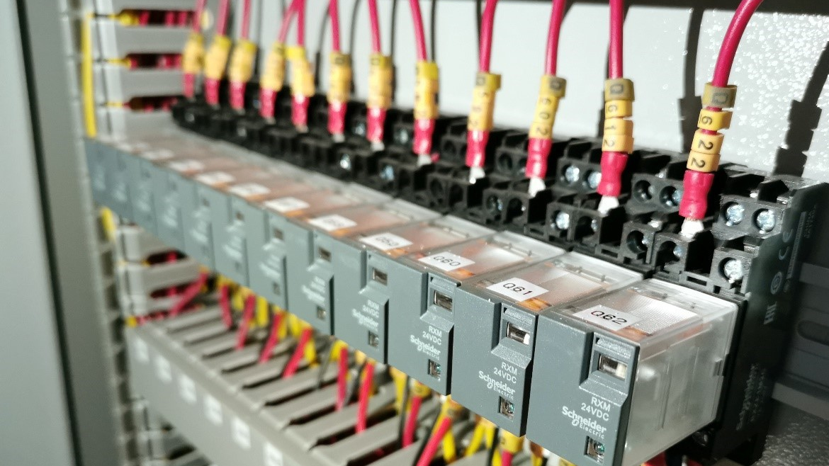
Проблем 2
Износване на активни елементи в контролиращите системите.

Slide 5
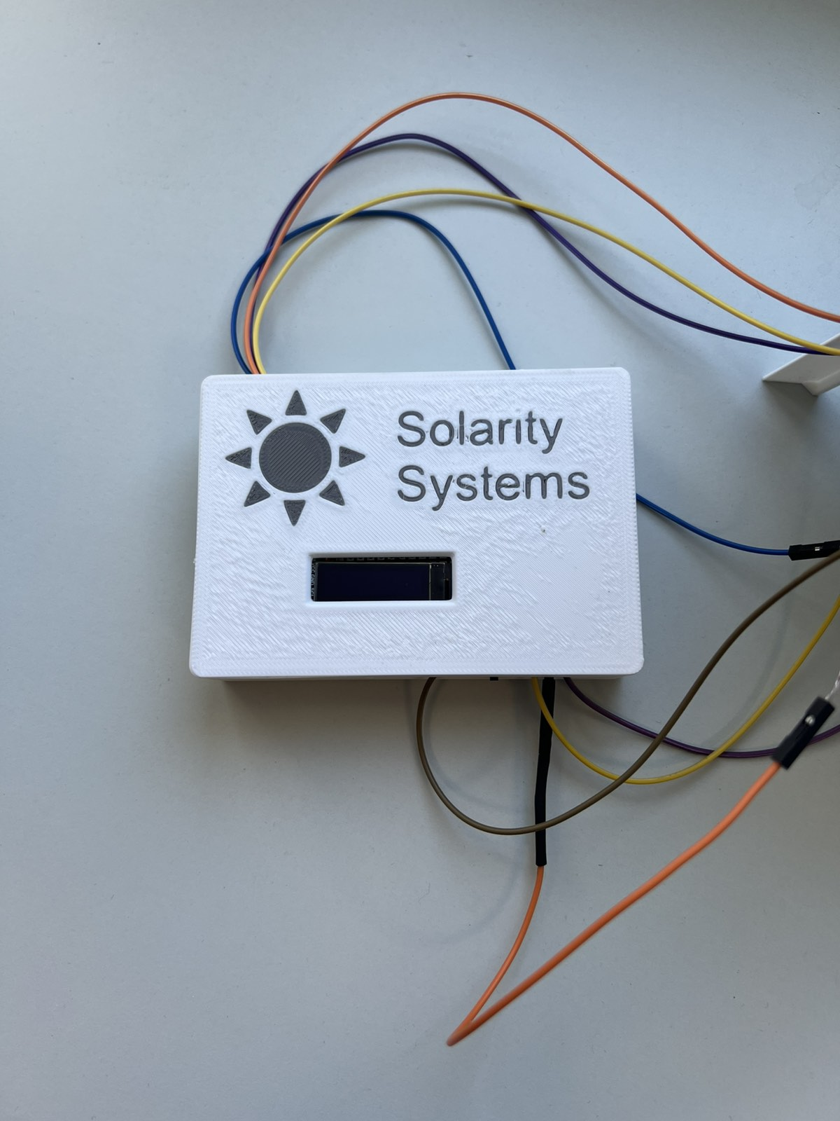
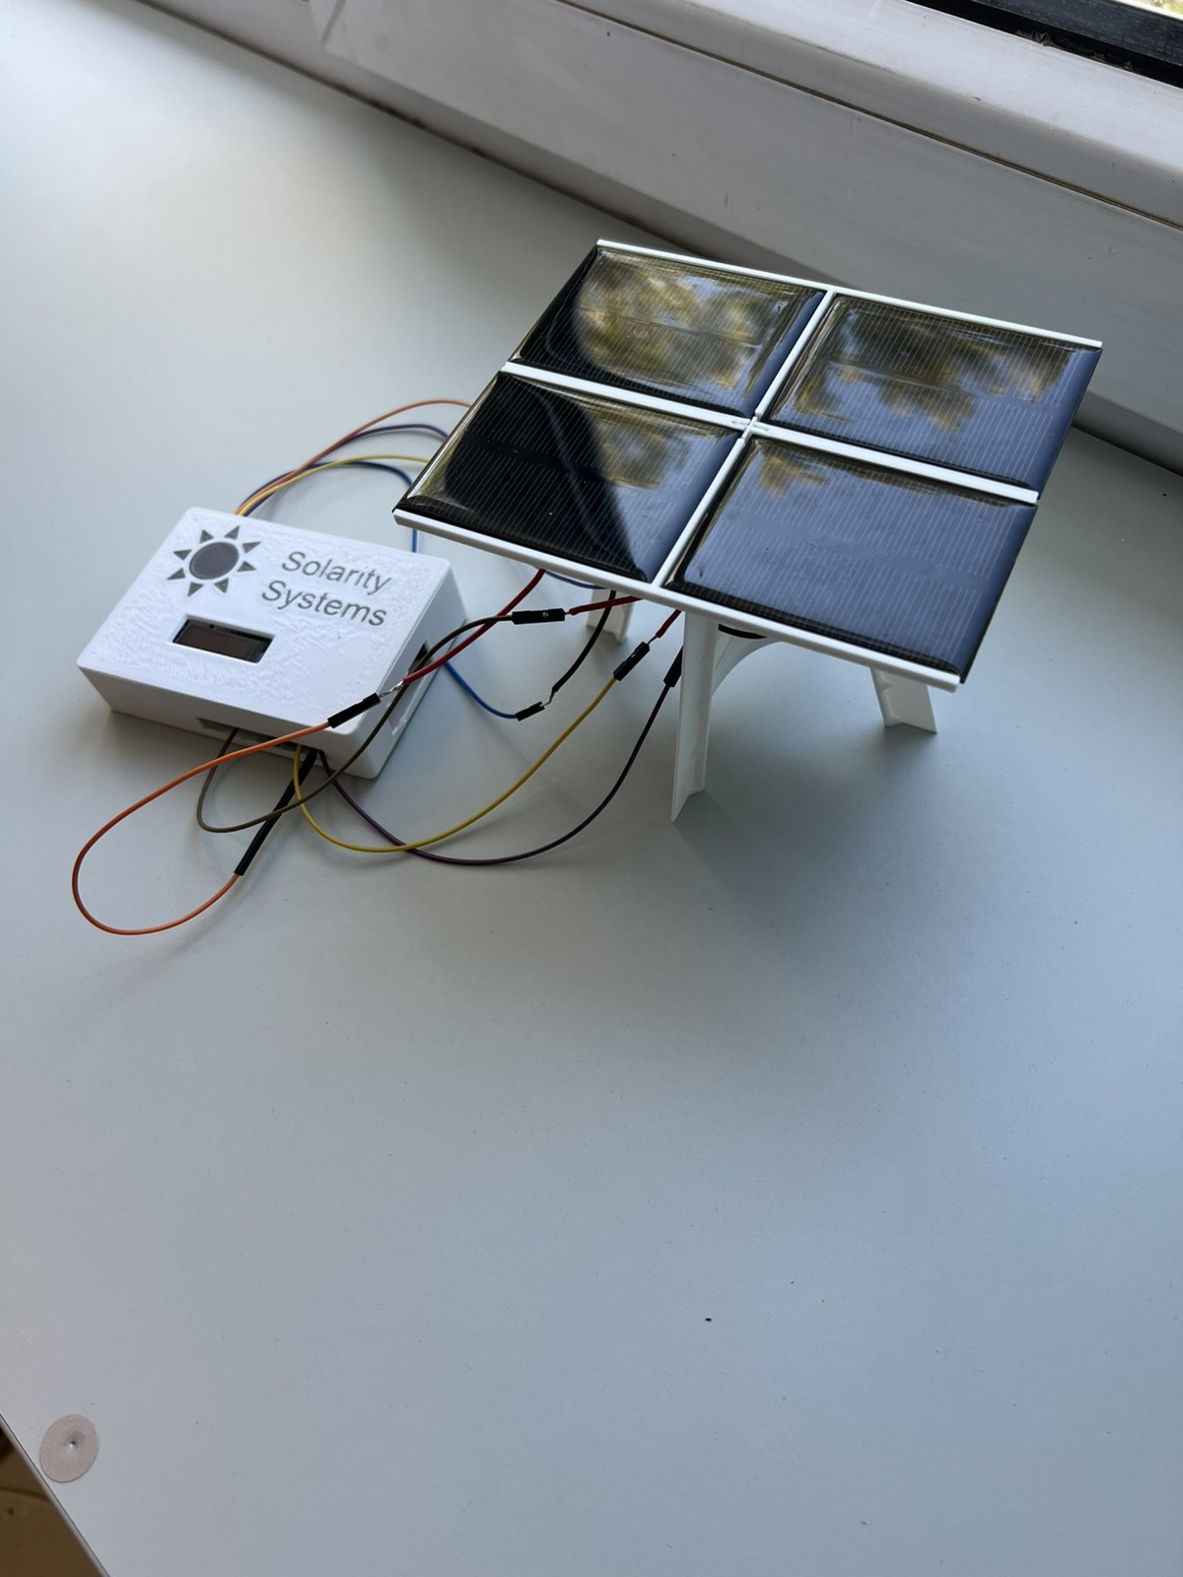
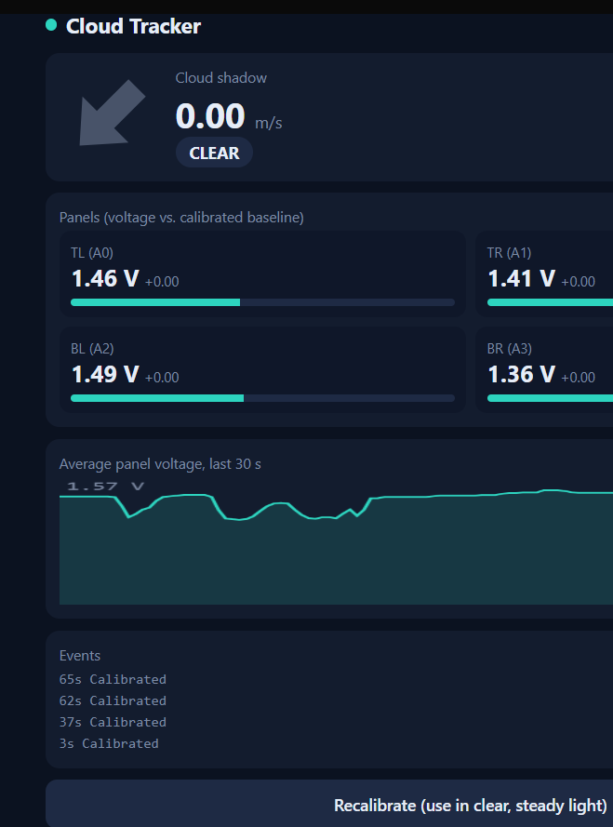
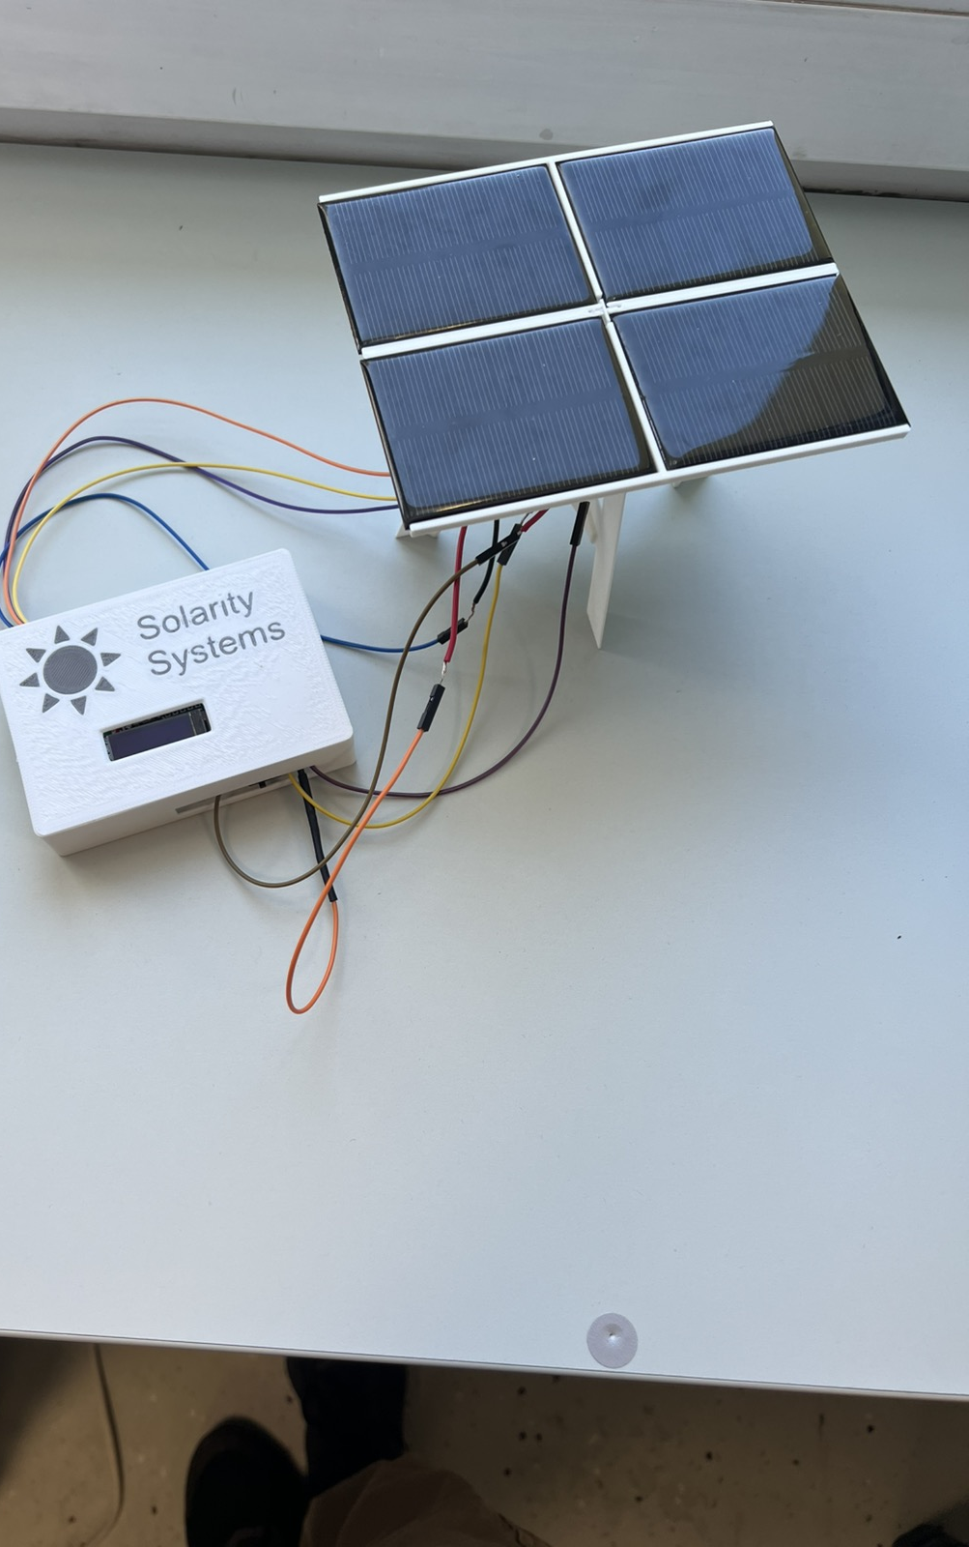
SOLARITY NODE

Slide 6
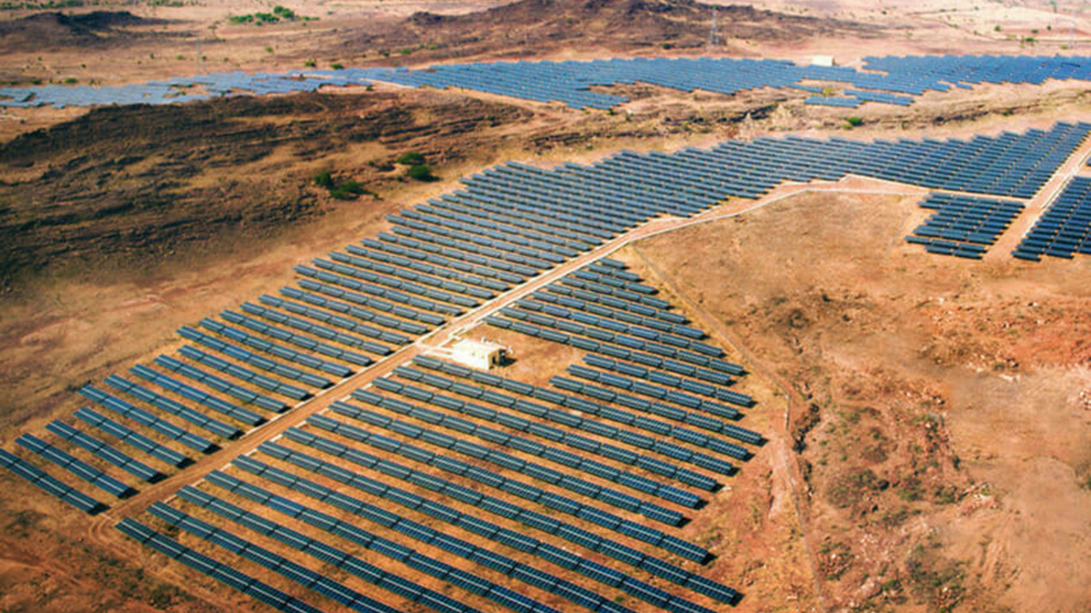
РЕАЛНАTA ИМПЛЕМЕНТАЦИЯ

